Slide 1

Ultimate Game School

Slide 2

O que é o UGS?
O Ultimate Game School é um jogo para aparelhos móveis que possuam acelerômetro, touch e android da versão 2.3 ou superior.

Slide 3

O que ele tem de diferente?
O diferencial do UGS está em seu conteúdo. A história se passa em um ambiente escolar idealizado, onde jovens estudantes aprendem se divertindo.
Seus mini-jogos além de proporcionarem horas de diversão, estimulam reflexos, memória e até a fixação de fórmulas matemáticas.

Slide 4

A História:
O objetivo do jogo é passar de ano, e para cumprir essa façanha o jogador precisa derrotar os desafios dos professores. Cada desafio dá uma nota, e só é possível concluir o jogo com notas altas.

Slide 5

Público alvo:
O jogo é desenvolvido para estudantes em geral de ensino médio, mas com maior foco no público infanto-juvenil e amantes de mini-jogos.
Não contém itens violentos, tornando-o adequado para toda a família.

Slide 6



Skins:
Exemplo de skins:
Especial de Natal
Índia
Zumbi

Slide 7

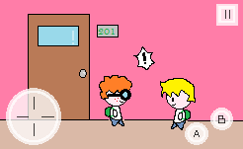
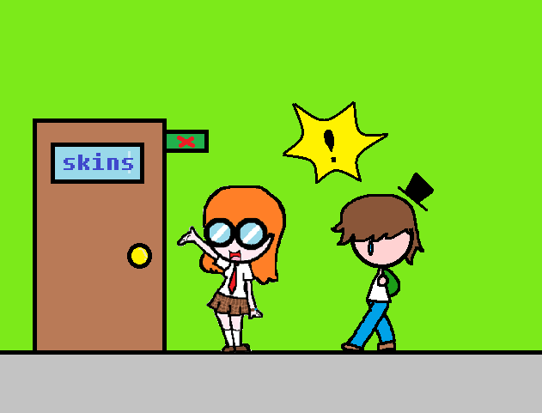
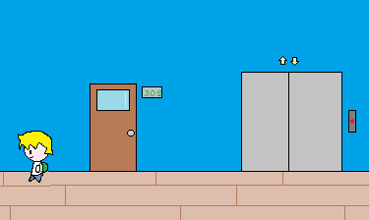
Screenshots

Slide 8


Slide 9


Integrantes :
Bruno Welsing Baptista
Gabriel Miranda Julio Oliveira da Costa
Rebecca Louise Facundo Rowland
Coordenador:
Rafael de Pinho André

